Slide 1
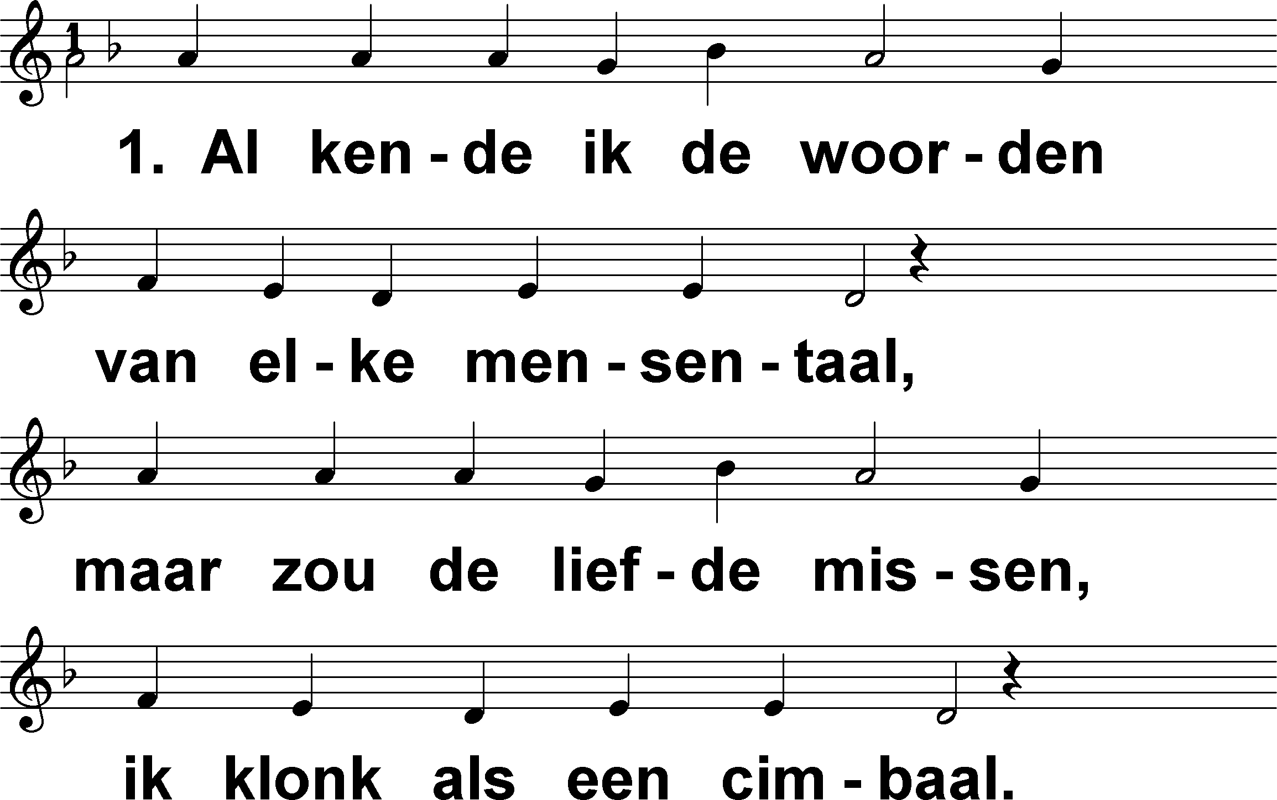
Al kende ik de woorden (-) t. J.P. Kuijper; m. Antwerpen 1539

Slide 2
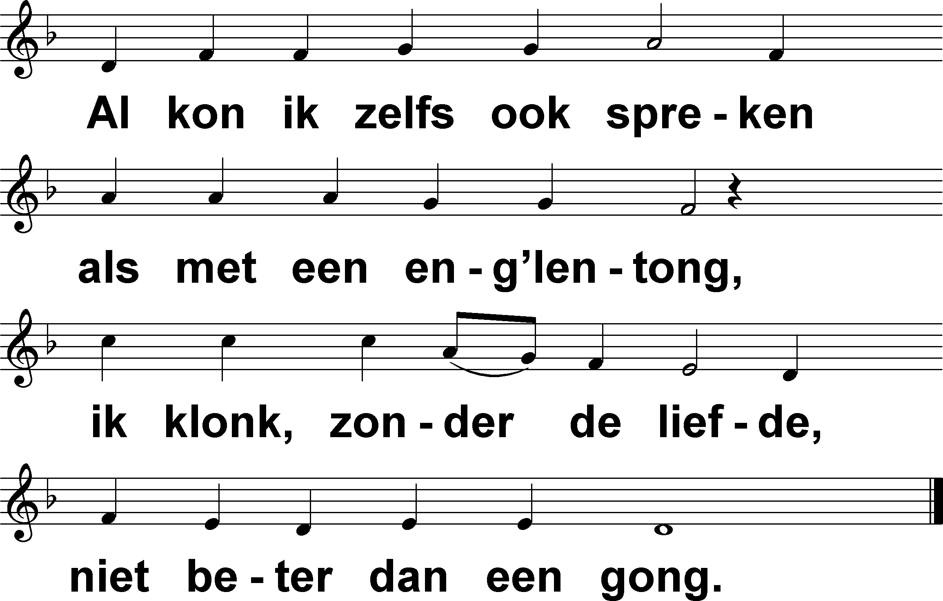
Al kende ik de woorden (-) t. J.P. Kuijper; m. Antwerpen 1539

Slide 3
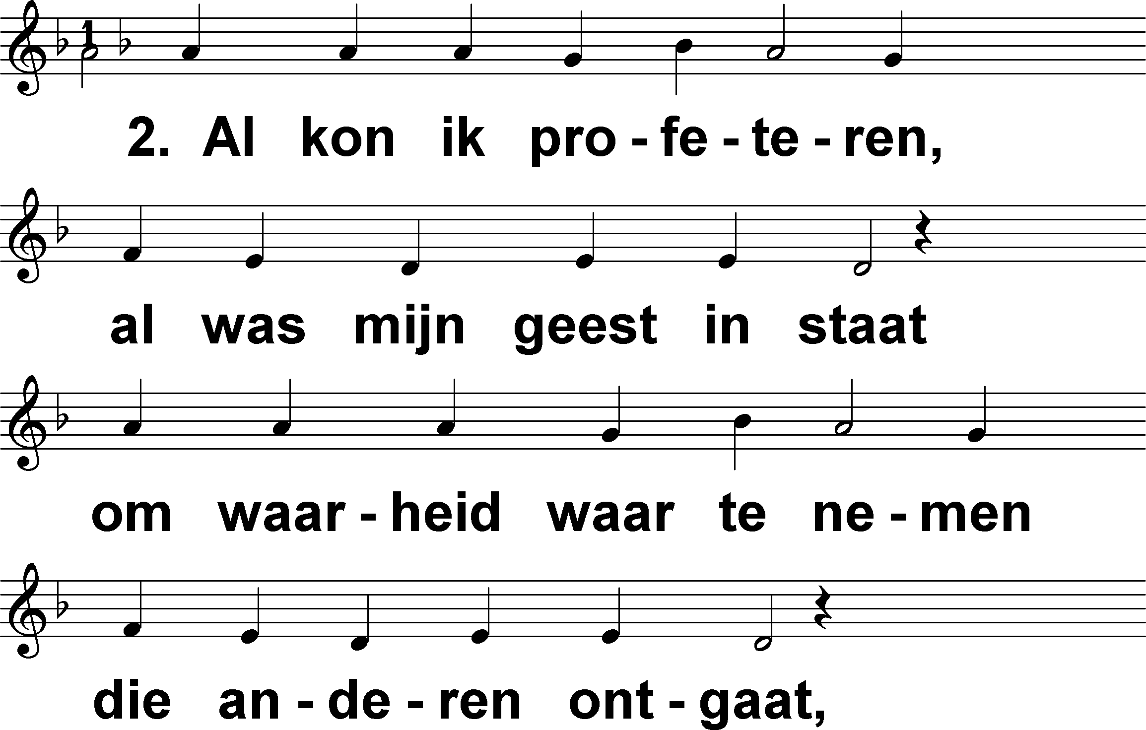
Al kende ik de woorden (-) t. J.P. Kuijper; m. Antwerpen 1539

Slide 4
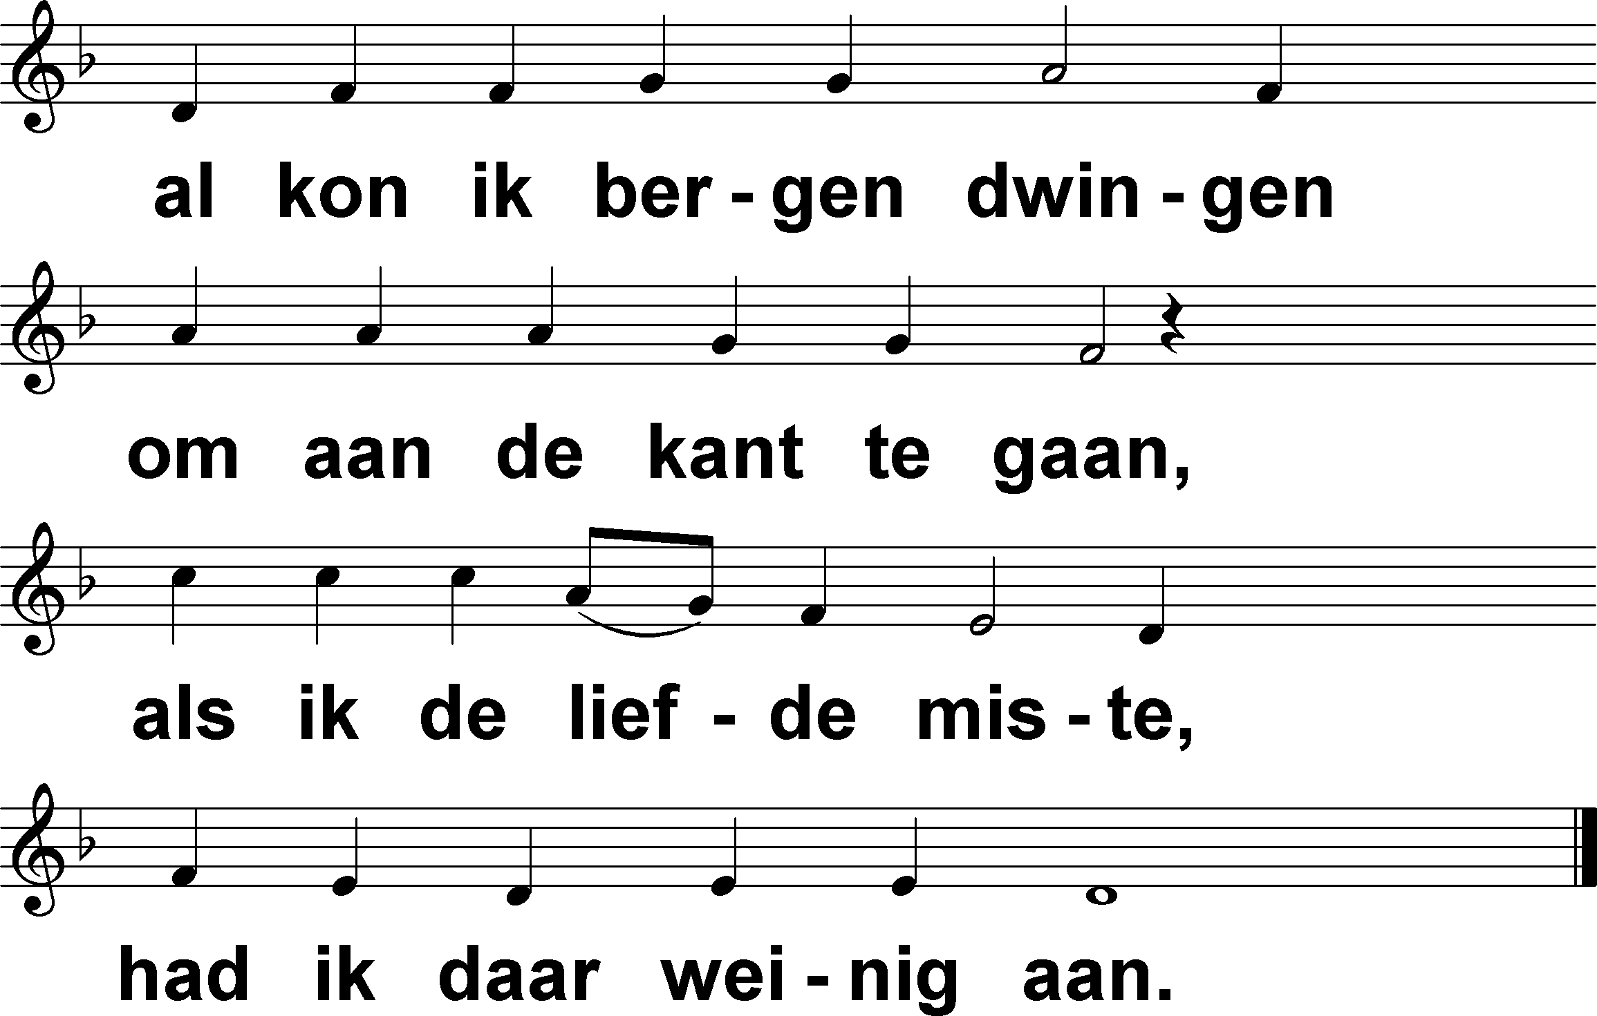
Al kende ik de woorden (-) t. J.P. Kuijper; m. Antwerpen 1539

Slide 5
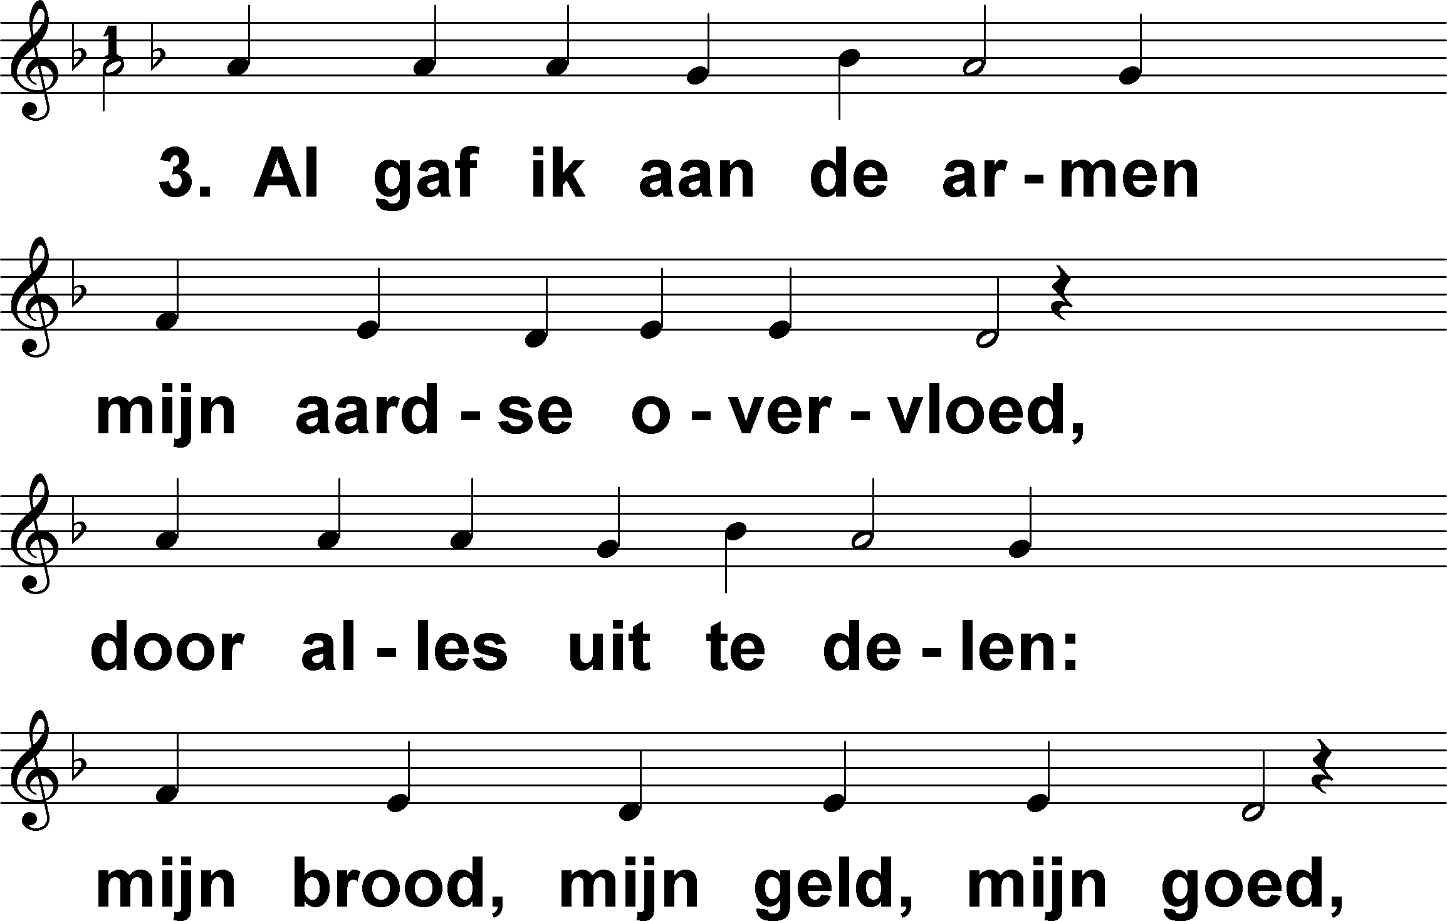
Al kende ik de woorden (-) t. J.P. Kuijper; m. Antwerpen 1539

Slide 6
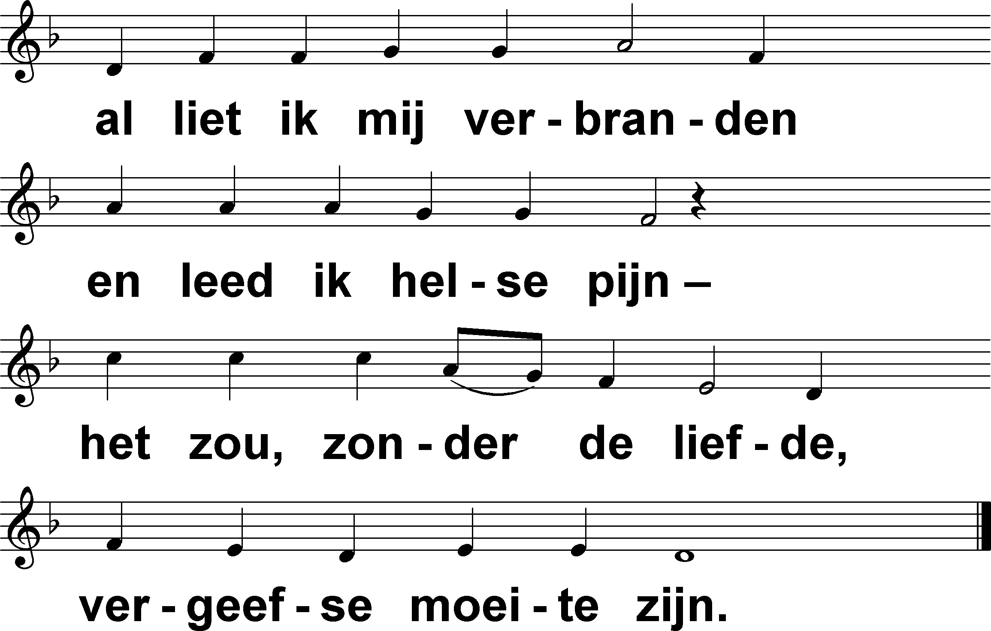
Al kende ik de woorden (-) t. J.P. Kuijper; m. Antwerpen 1539

Slide 7
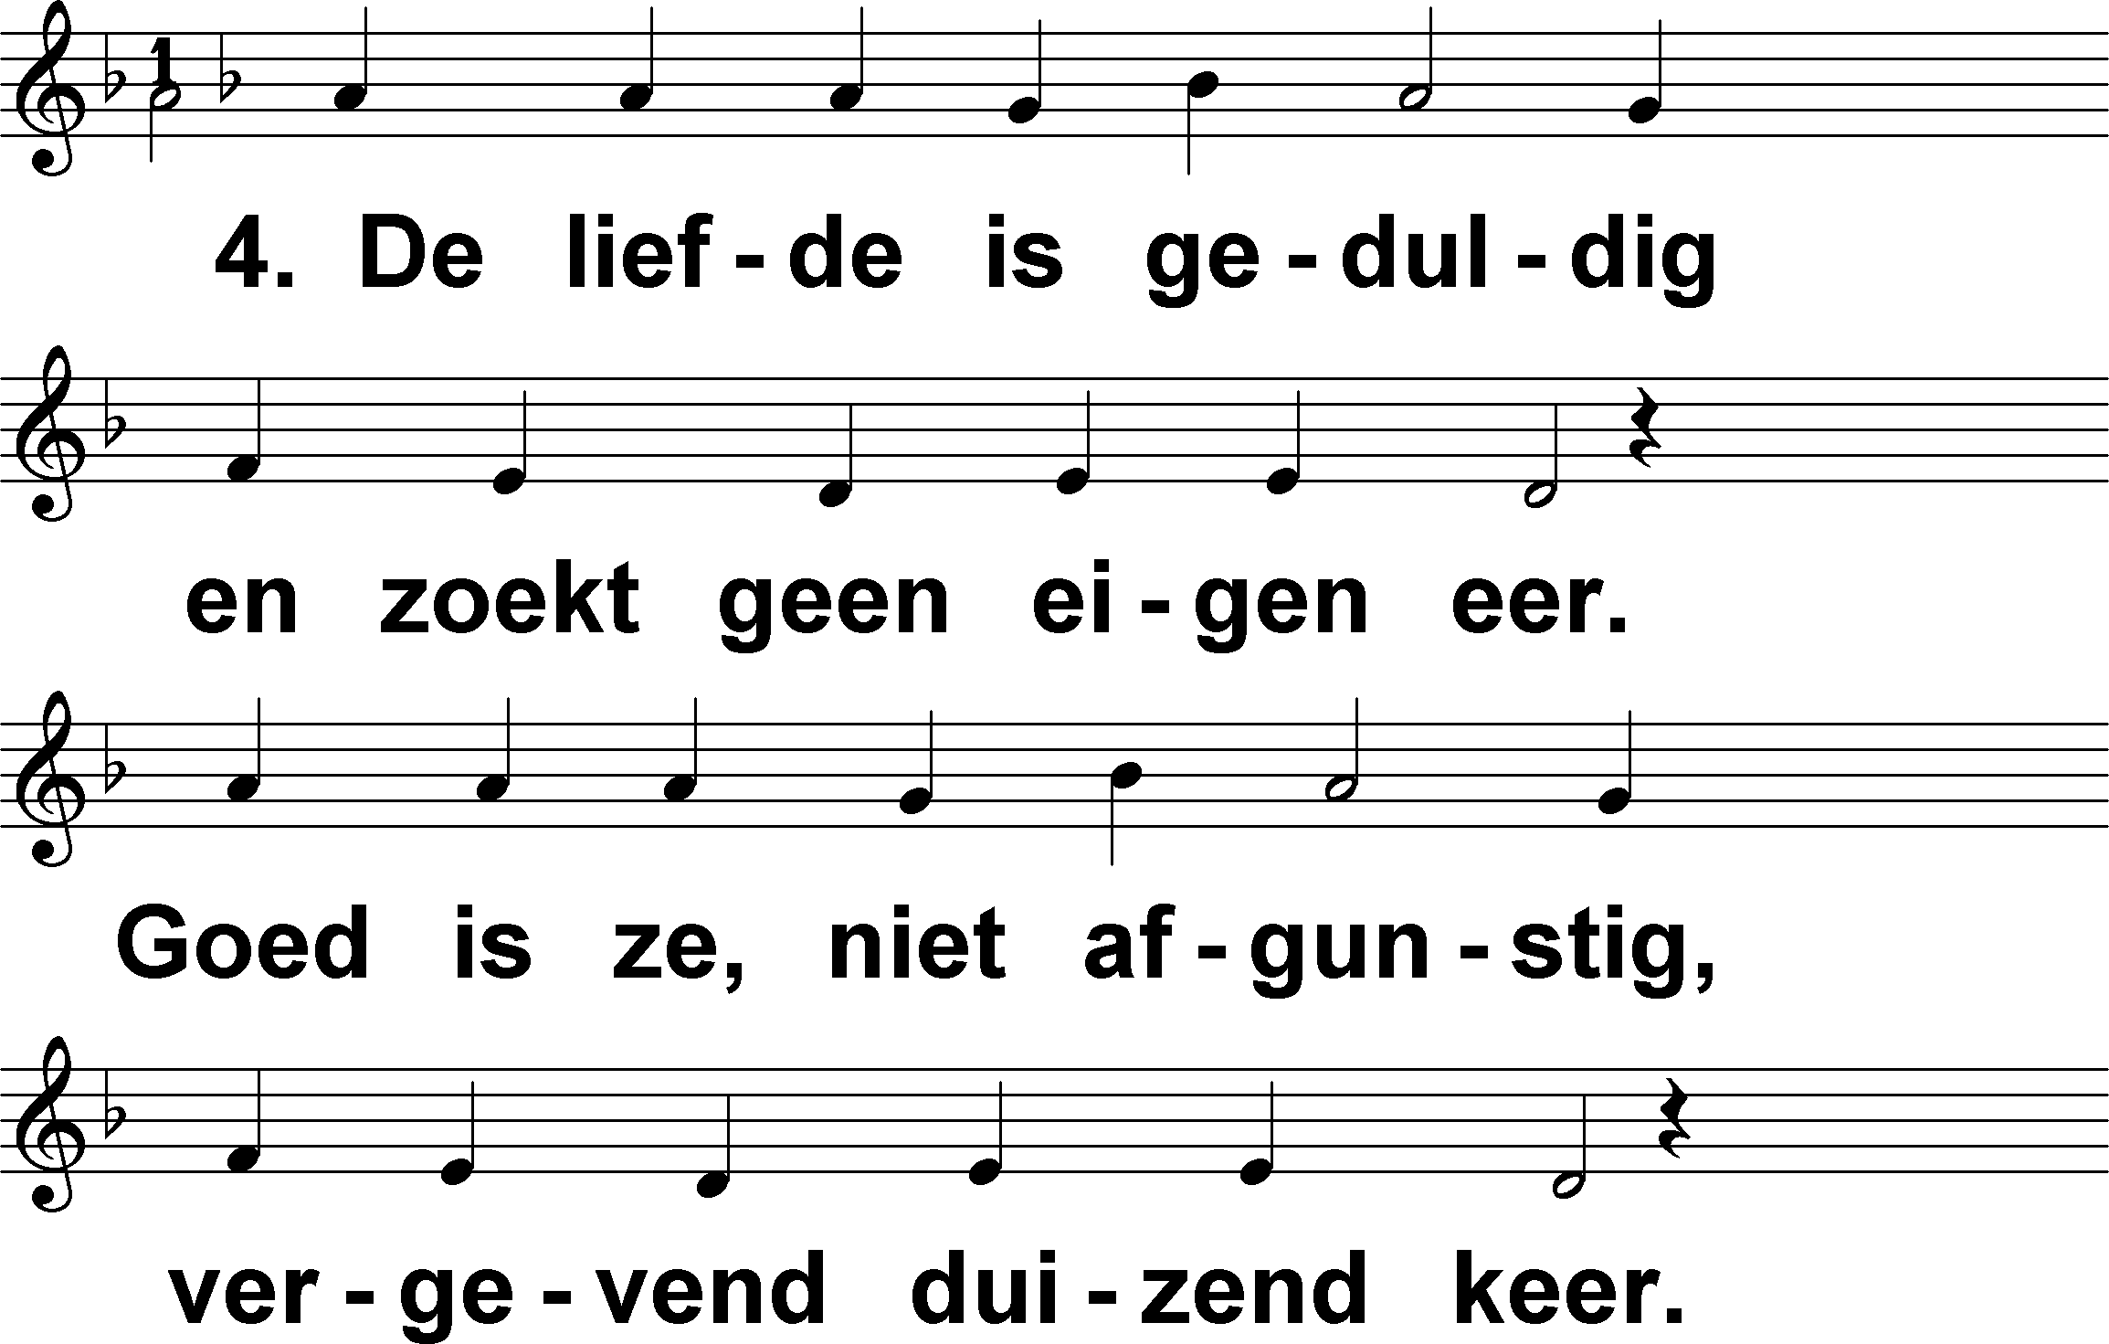
Al kende ik de woorden (-) t. J.P. Kuijper; m. Antwerpen 1539

Slide 8
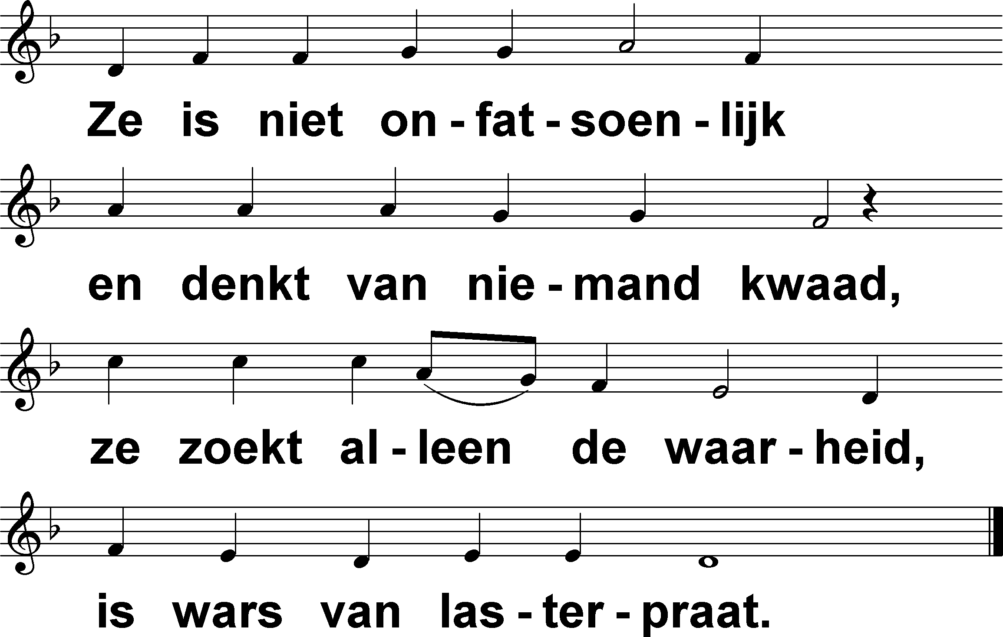
Al kende ik de woorden (-) t. J.P. Kuijper; m. Antwerpen 1539

Slide 9
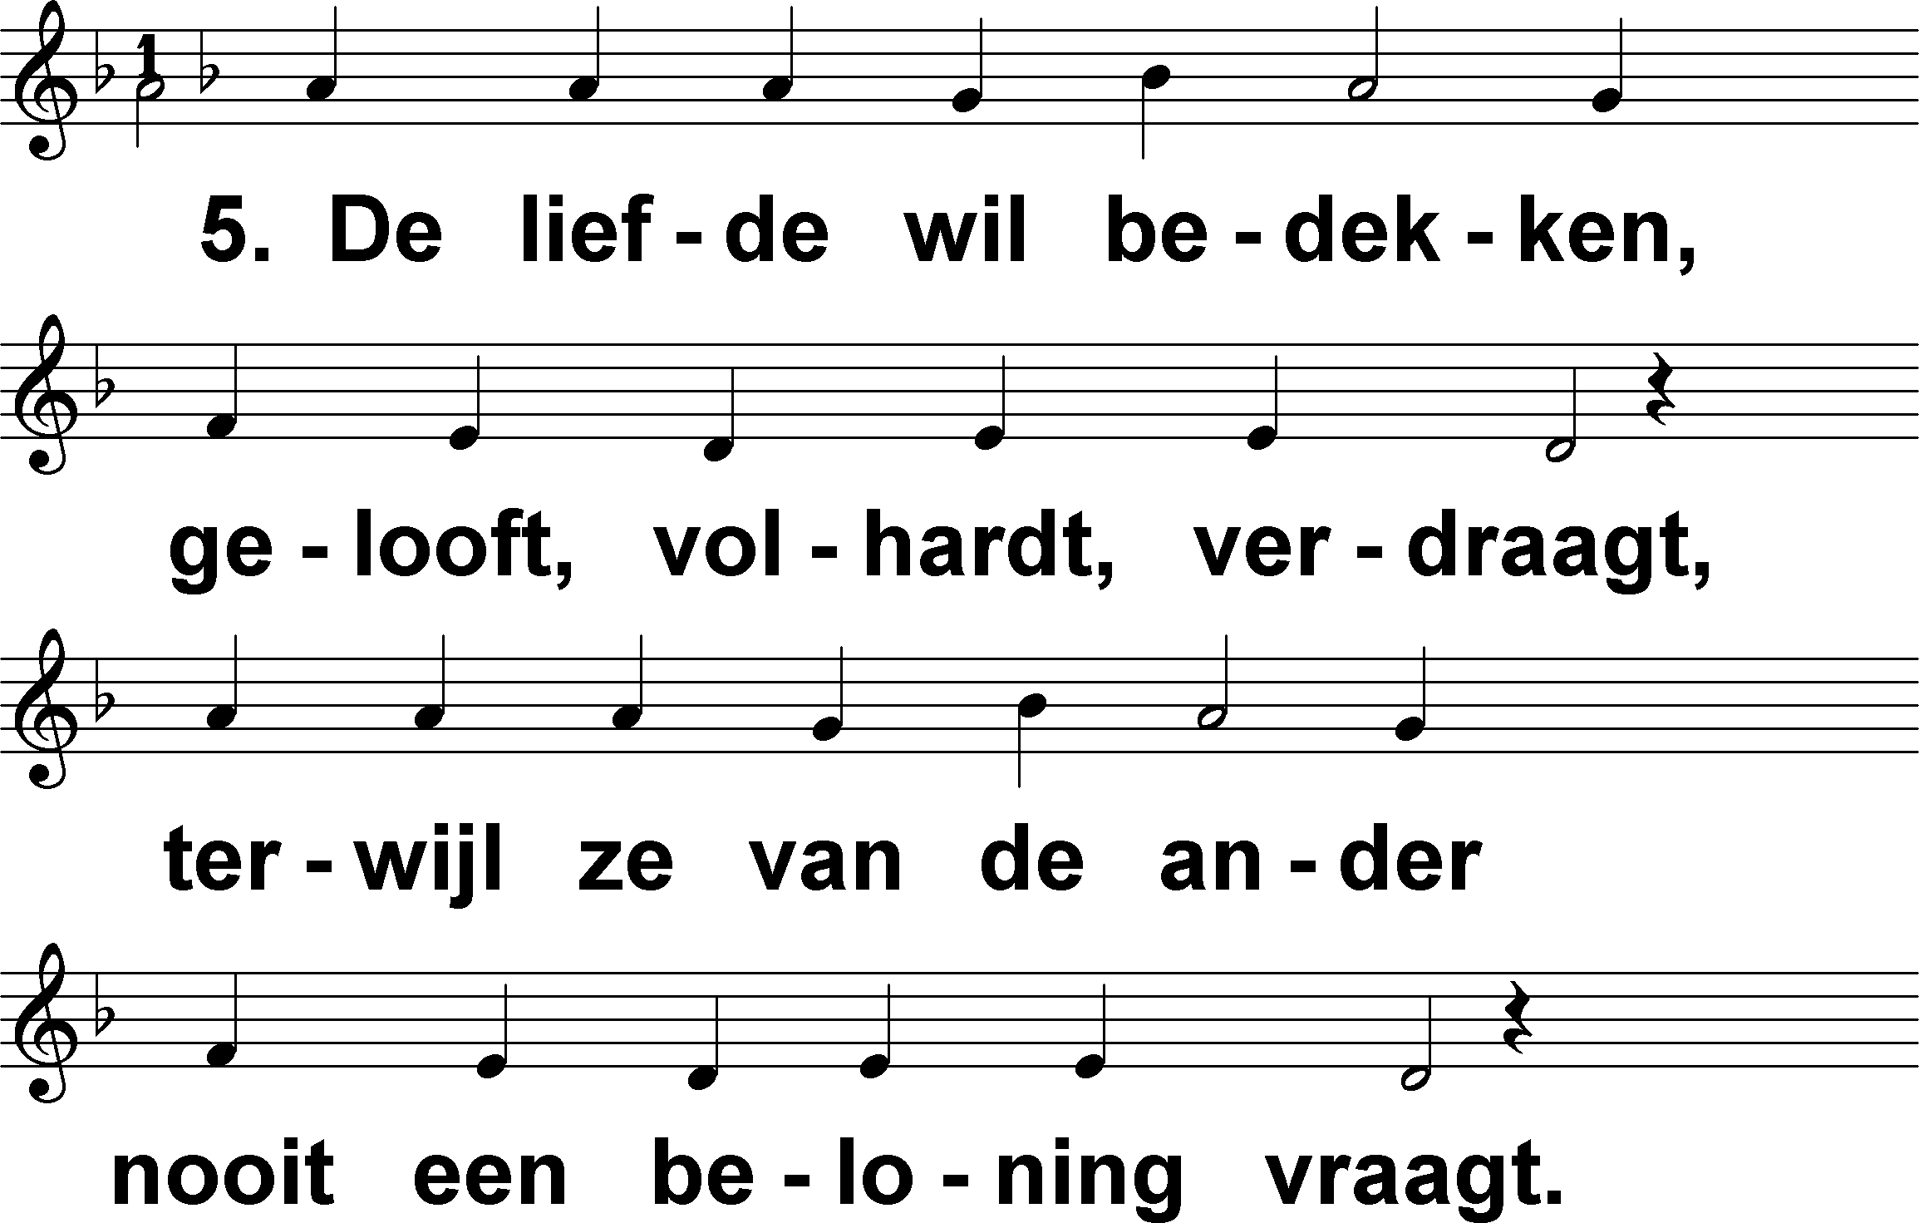
Al kende ik de woorden (-) t. J.P. Kuijper; m. Antwerpen 1539

Slide 10
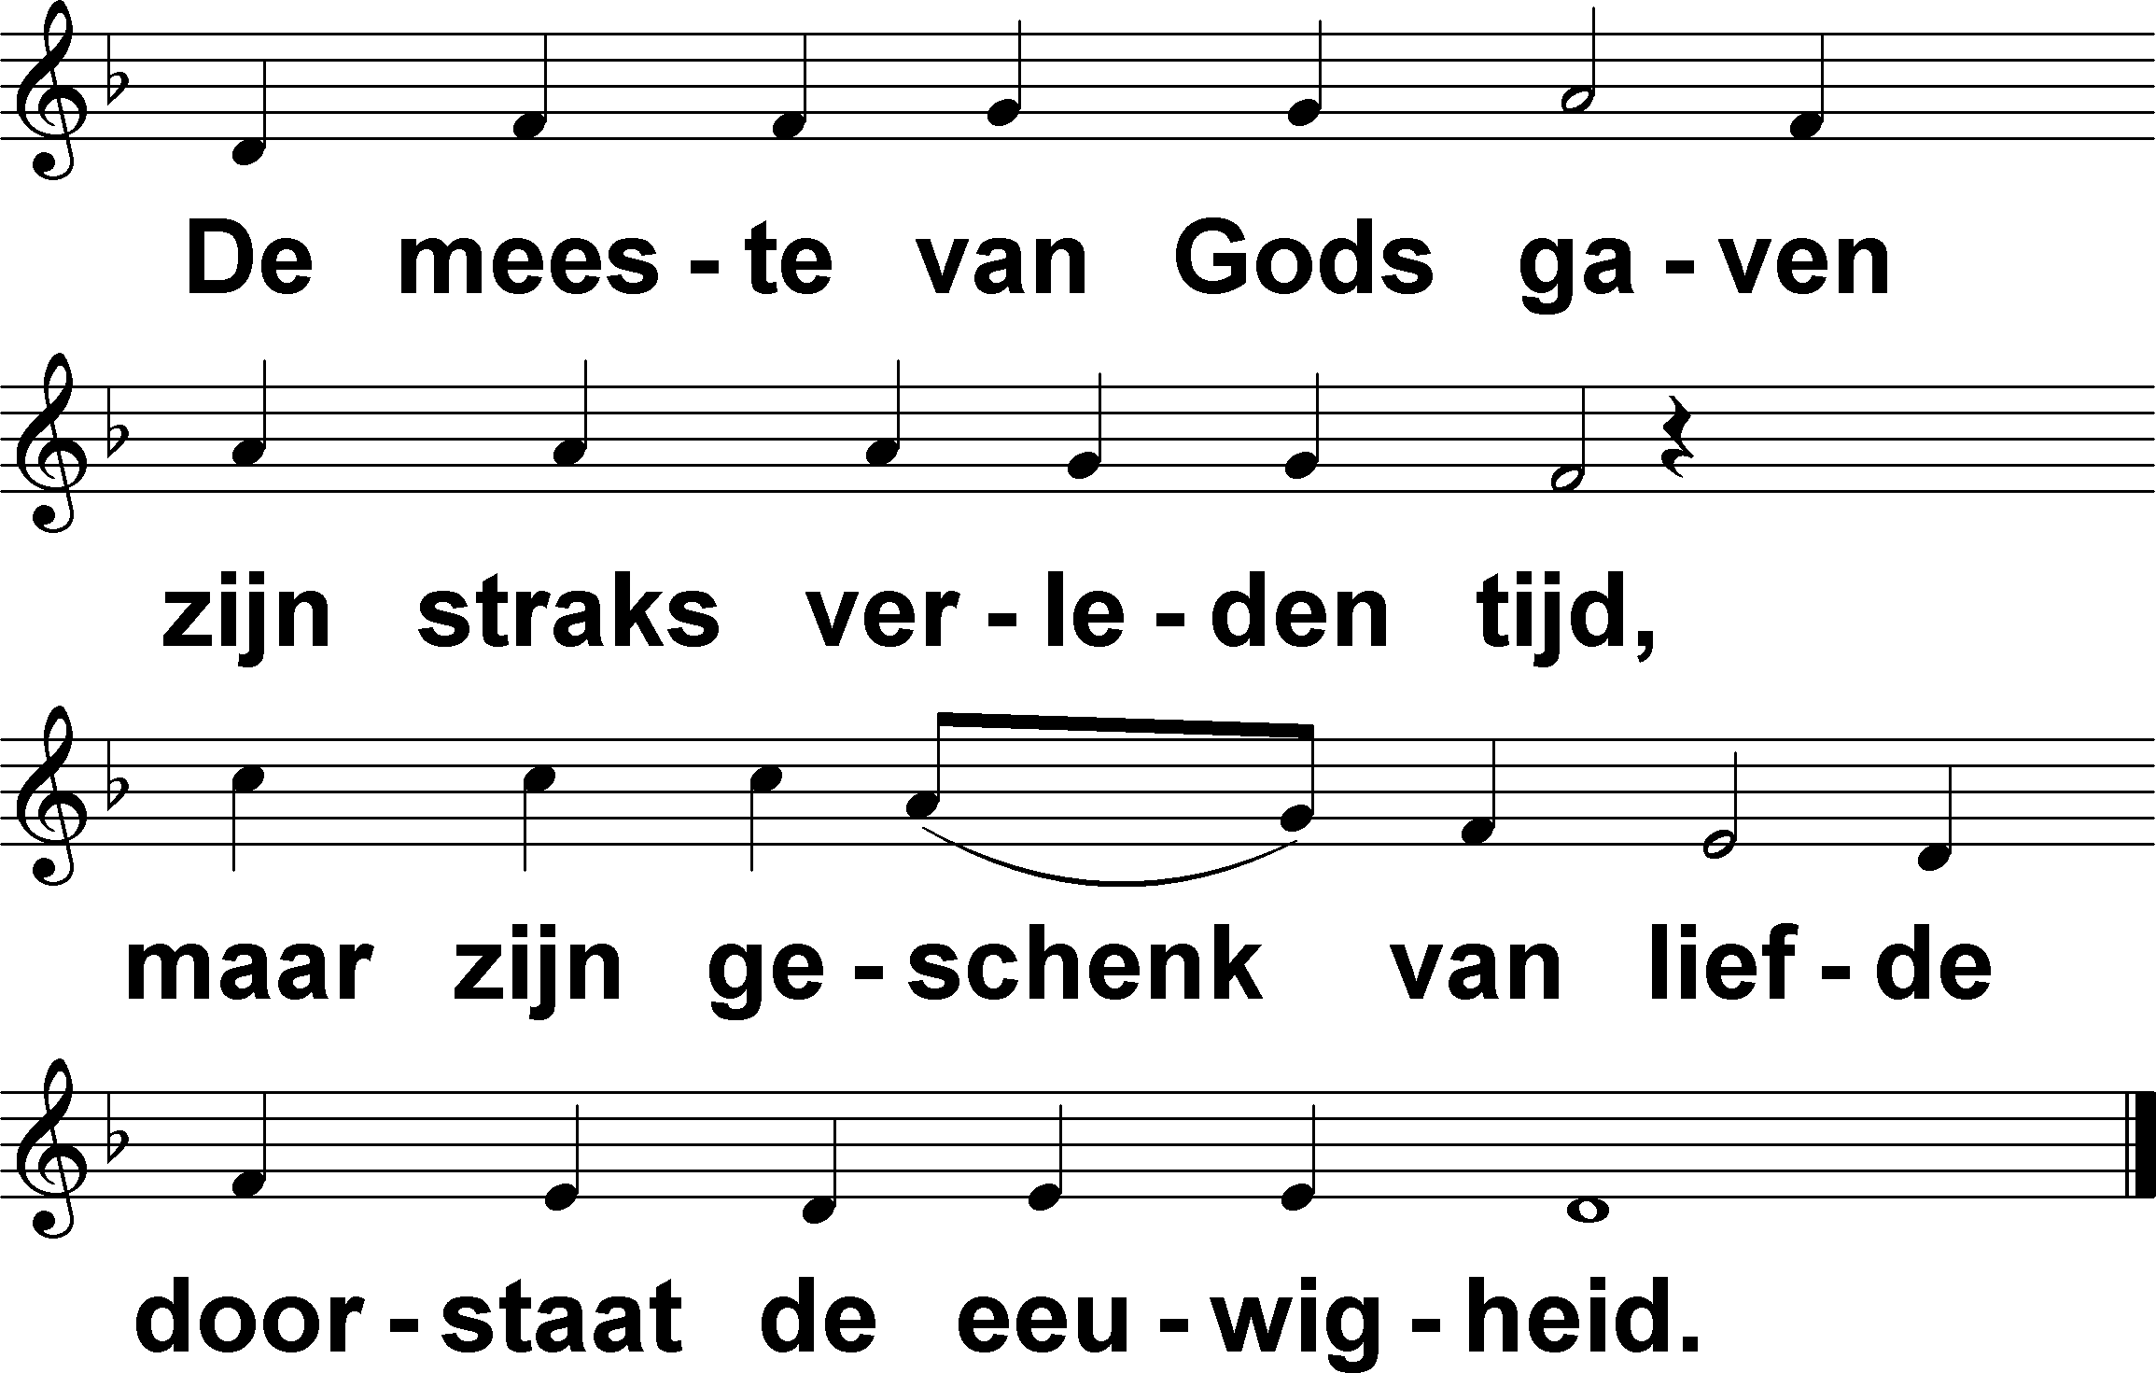
Al kende ik de woorden (-) t. J.P. Kuijper; m. Antwerpen 1539

Slide 11
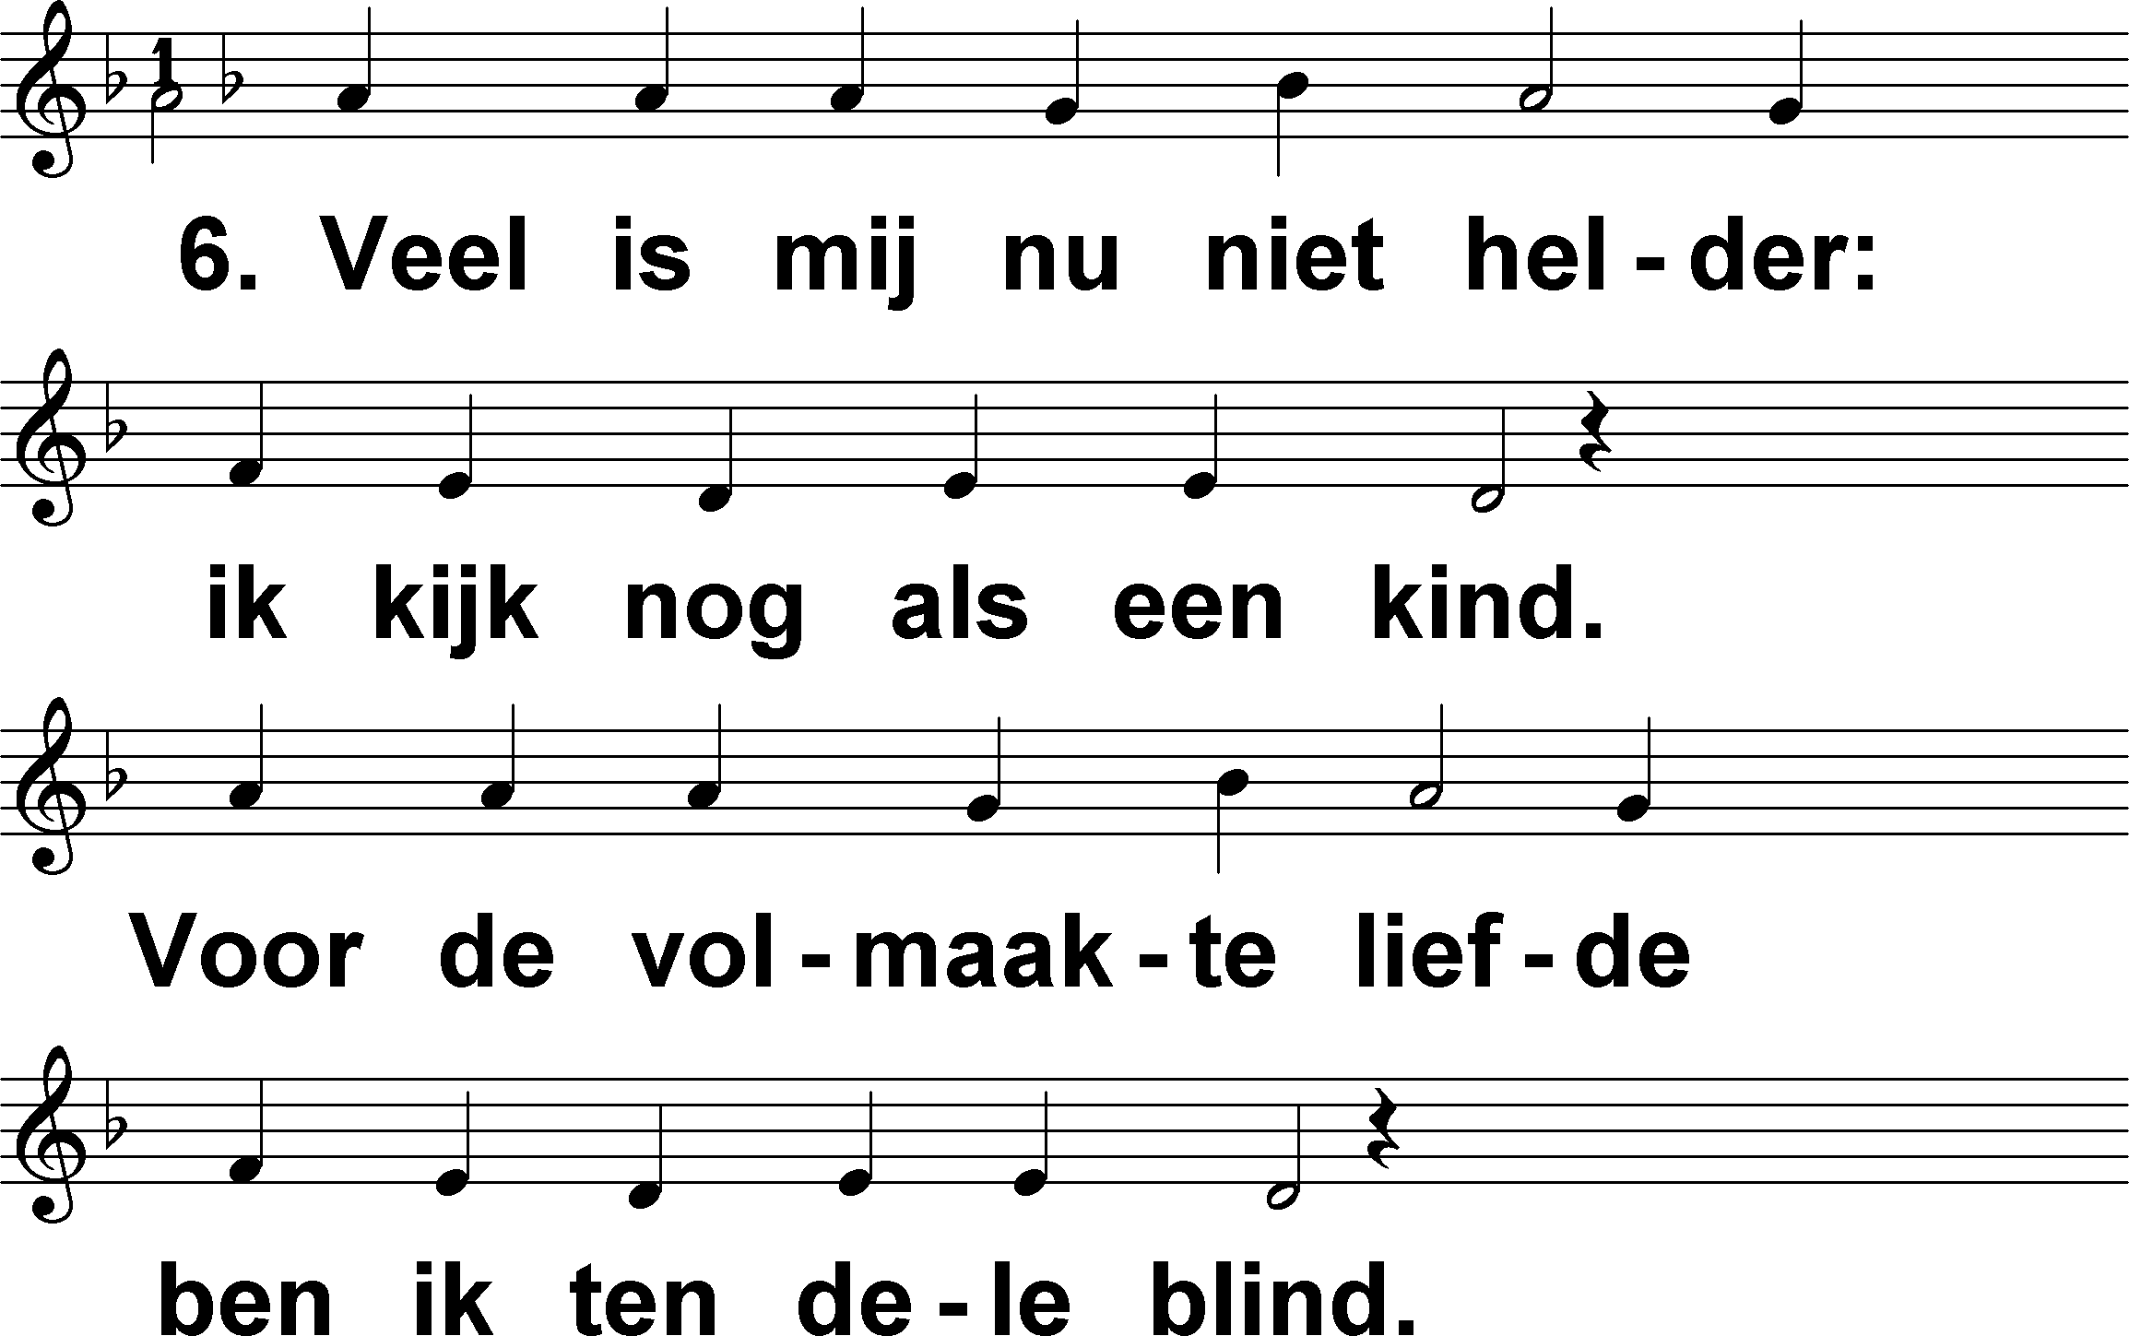
Al kende ik de woorden (-) t. J.P. Kuijper; m. Antwerpen 1539

Slide 12
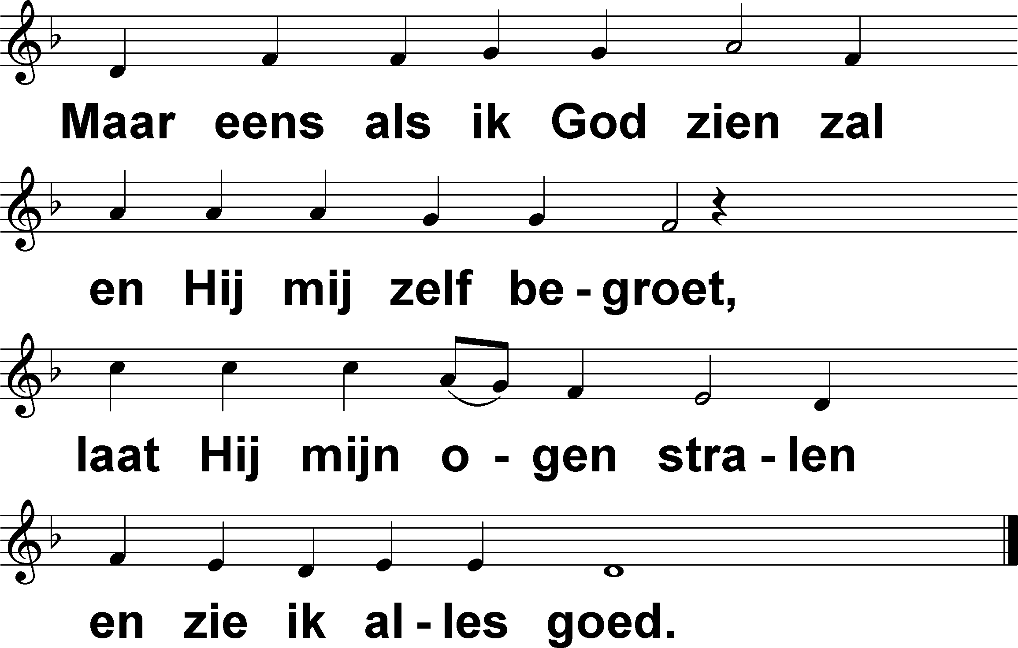
Al kende ik de woorden (-) t. J.P. Kuijper; m. Antwerpen 1539

Slide 13
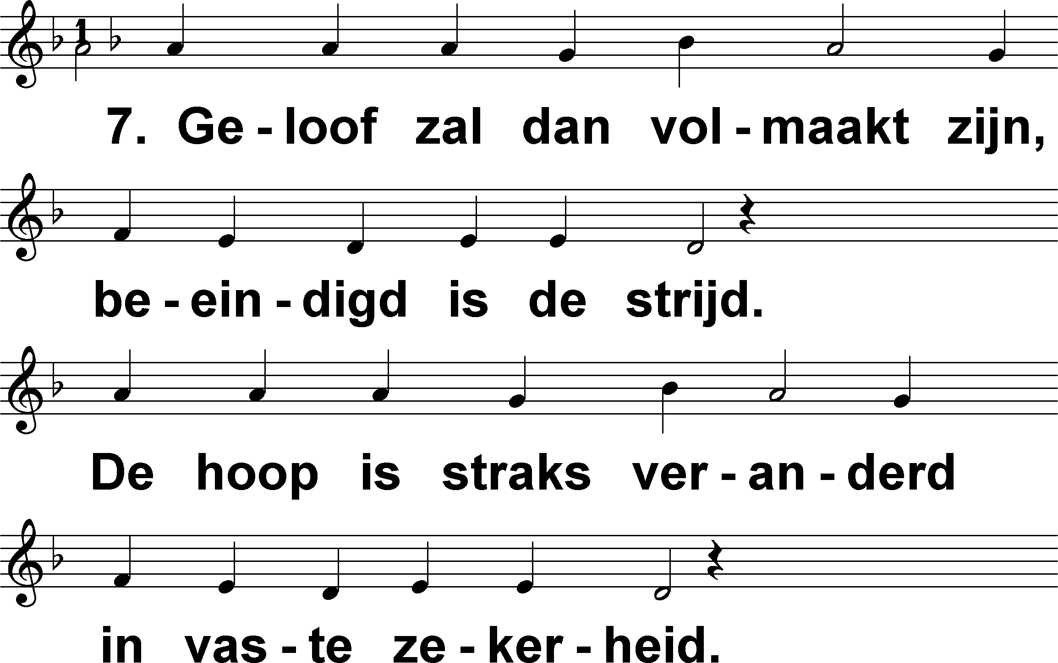
Al kende ik de woorden (-) t. J.P. Kuijper; m. Antwerpen 1539

Slide 14
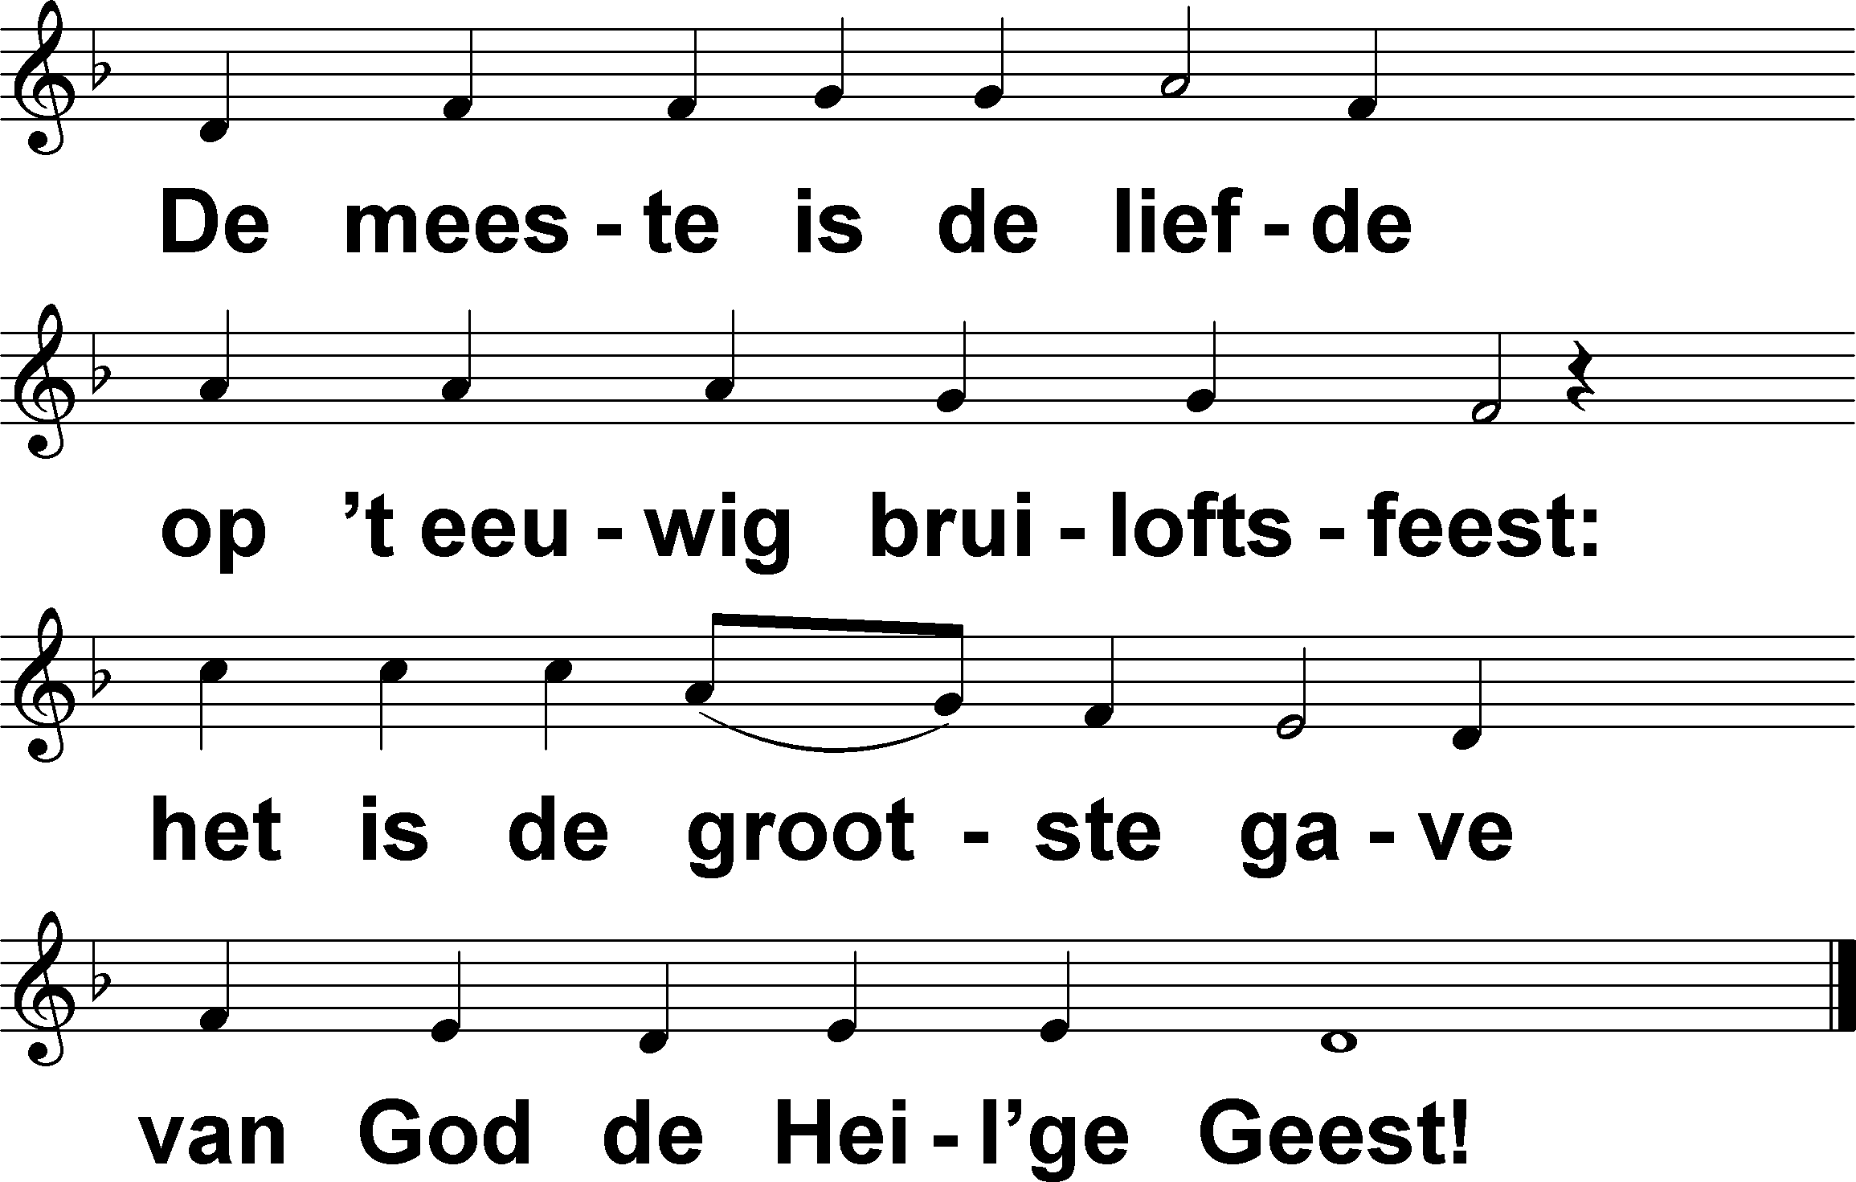
Al kende ik de woorden (-) t. J.P. Kuijper; m. Antwerpen 1539

